Slide 1
Введение в курс «История»

Slide 2
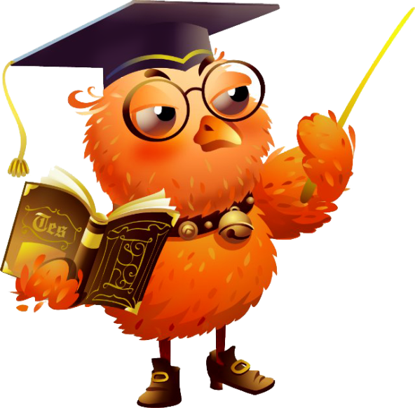
Постановка проблемы
Стр.144
Рассмотрите обложку учебника.
Что написано крупными буквами?
Окружающий мир
изучали природу, работали с картой,
экологическими системами
Мы уже работали по такой книге?
Чему научились?
Чему мы научимся с помощью
нового учебника
«Моё Отечество».
Прочитайте название глав.
Что заметили?
Какой вопрос возникает?
Новый учебник не похож на предыдущий

Slide 3
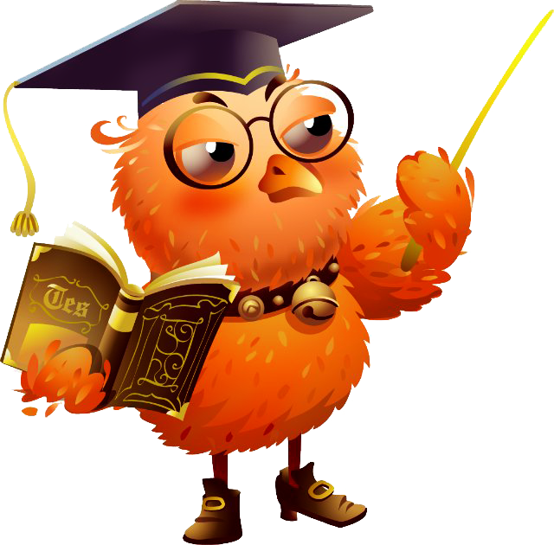
Решение проблемы
Чему мы научимся с помощью нового учебника
«Моё Отечество».
Прочитайте название раздела. Сделайте предположение, чему может научить новый учебник.
Групповая работа
(6 групп)
Проверьте свои предположения
на стр. 6
План ответа
Прочитай название раздела.
Выскажи свои предположения.

Slide 4
Решение проблемы
Чему мы научимся с помощью нового учебника
«Моё Отечество»?
Что будем изучать во время путешествия?
Ответили мы на главный вопрос урока?
Будем знакомиться с прошлым и настоящим
нашей страны России.
Зачем и как мы будем путешествовать?
СТР. 2
ЗАДАНИЕ
СТР. 7
ПРОЧИТАЙТЕ ТЕКСТ

Slide 5
Решение проблемы
Чему мы научимся с помощью нового учебника
«Моё Отечество».
Чему мы научимся с помощью нового учебника
«Моё Отечество».
Зачем и как мы будем путешествовать?
Организовывать свои действия.
Работать с информацией.
Общаться и взаимодействовать
с разными людьми.
Развивать качества своей личности

Slide 6
Определяем проблему урока.
Вспоминаем то, что знаем.
Решаем проблему, открываем новые знания.
Сравниваем свой вывод с авторским.
Применяем новые знания.

Slide 7
Делаем вывод
Чему мы научимся
с помощью нового учебника
«Моё Отечество»?

Slide 8
Применяем знания
Работаем с «рекой времени»

Slide 9
Требования к докладу
Информация не должна совпадать с материалом учебника.
Расскажи то, что интересно тебе.
Время доклада 3 минуты.
Сообщение рассказываем, а не читаем!
К сообщению можно приготовить рисунок или презентацию.
Презентация должна состоять из иллюстраций и подписей к ним.

